Slide 1
C语言-数据类型
从运行原理、基础数据类型到指针实践，揭开底层存储的核心奥秘

Slide 2
目录 CONTENTS
01
C语言运行原理
02
基础数据类型
深入剖析C程序运行时的内存四区模型，详解代码段、数据段、栈区与堆区的功能划分与数据存储特性。
探究各类基本数据类型在内存中的占用空间，掌握sizeof运算符的使用技巧与底层计算逻辑
03
指针
04
数组
理解指针的本质是内存地址，掌握指针的算术运算、指针与数组的关系，以及NULL等特殊指针的应用。
分析数组的连续内存布局，对比字符数组与字符串常量的本质区别
05
06
字符串
掌握字符串处理的核心要点
结构体
详解结构体的基本使用

Slide 3
01
C语言运行原理

Slide 4
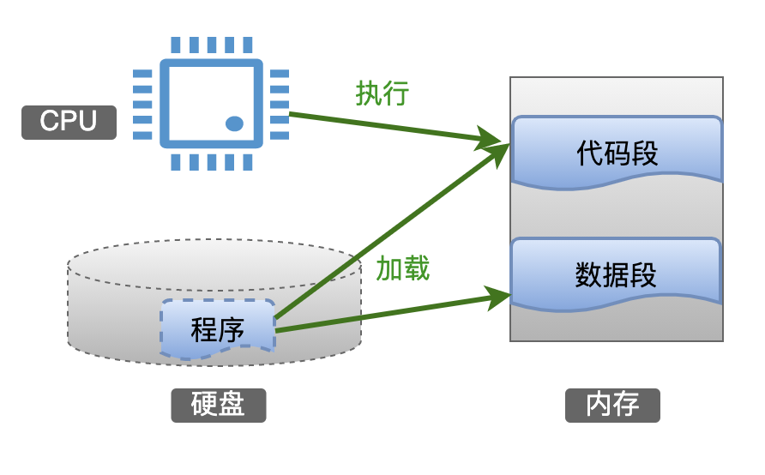
C语言程序-运行原理

Slide 5
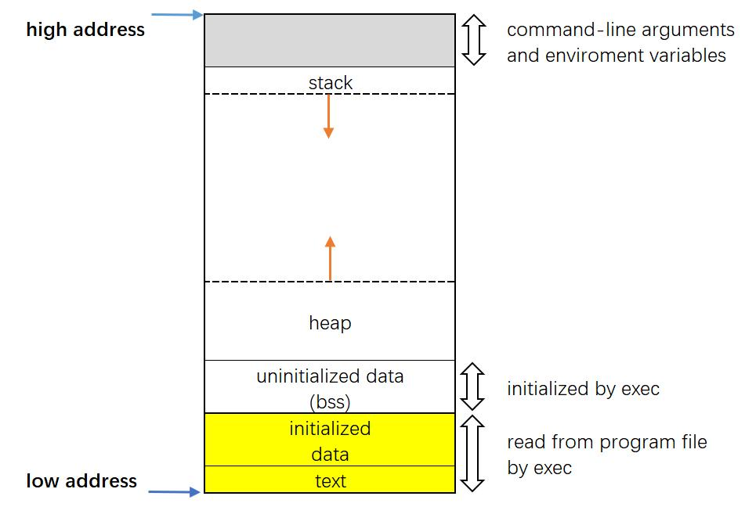




C程序的内存布局：餐厅比喻（了解）
代码段：餐厅菜单
数据段：食材仓库
存储机器指令和字符串常量，如同餐厅的菜单，只供阅读参考，程序运行时不允许修改，是只读区域。
存放全局变量和静态变量，就像餐厅的仓库，食材在营业前准备好，营业结束后统一清理，由系统自动分配和释放。
栈：临时餐盘区
堆：自助取餐区
存储局部变量和函数参数，类似顾客用餐的餐盘，用完即收，空间小但存取速度快，由系统自动管理生命周期。
用于动态分配内存，好比餐厅的自助区，空间灵活但需要自己按需取餐和归还，必须手动管理，否则会造成内存泄漏。
图示直观展示了程序运行时虚拟地址空间的分区结构，从低地址到高地址依次为代码段、数据段、堆和栈，其中堆向高地址生长，栈向低地址生长。

Slide 6


内存四区详解：代码段 & 数据段（了解）
代码段 (Text Segment)
数据段 (Data Segment)
代码段是只读且可执行的内存区域，专门用于存放CPU执行的机器指令和程序中的常量数据。该区域的内容在程序运行期间不可被修改，任何写入操作都会触发段错误（Segmentation Fault）。
存储全局变量和静态变量，分为已初始化的.data段和未初始化的.bss段。系统会在程序加载时，自动将 .bss 段中的变量初始化为0，这是操作系统为我们做的优化。
char* str = "Hello, World!"; // 字符串常量存于代码段 // str[0] = 'h'; // 错误：尝试修改只读内存将导致崩溃
int g_init = 100; // .data 段 (已初始化) int g_uninit; // .bss 段 (默认初始化为0) static int s_val = 200; // .data 段 (静态变量)
核心区别：代码段承载程序“逻辑”，只读不可写；数据段承载程序“状态”，分为已初始化与未初始化区域，是程序运行时全局数据的存储基石。

Slide 7
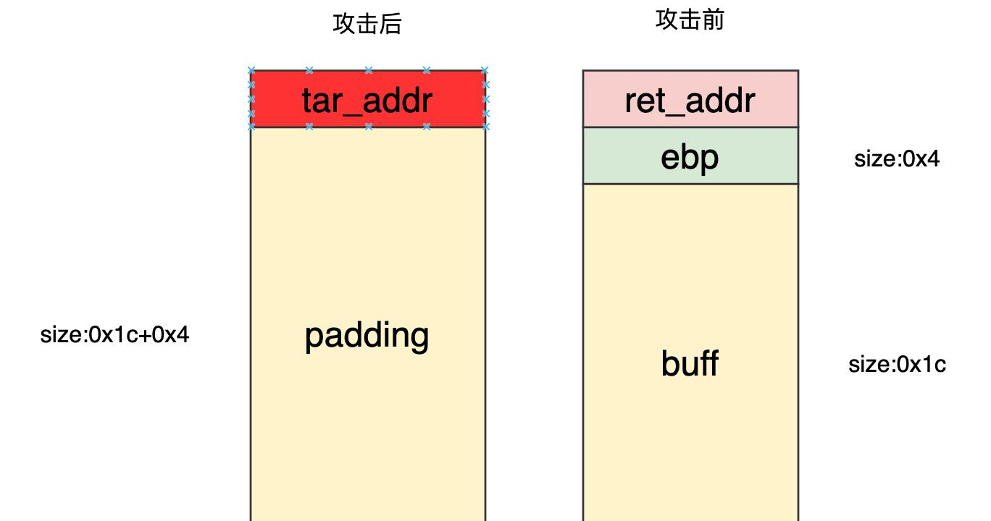





内存四区详解：栈 & 堆（了解）
灵活的动态内存池
堆提供了远大于栈的内存空间，用于存储生命周期较长或大小不确定的数据，是实现复杂数据结构的基础。
手动申请与释放机制
需显式调用malloc/calloc申请内存，使用free释放。若忘记释放会造成内存泄漏，释放后继续使用则会导致野指针。
后进先出的临时空间
函数调用时创建栈帧存放局部变量与参数，函数结束自动销毁，无需手动管理内存。
跨函数的内存有效性
在堆上分配的内存，其生命周期不受函数作用域限制，即使函数执行完毕，内存依然有效，适合作为函数返回值传递复杂数据。
空间受限，易发生栈溢出
空间通常仅几MB，过大的局部数组或无限递归会导致崩溃；返回局部变量地址会引发野指针。

Slide 8
02
基础数据类型

Slide 9
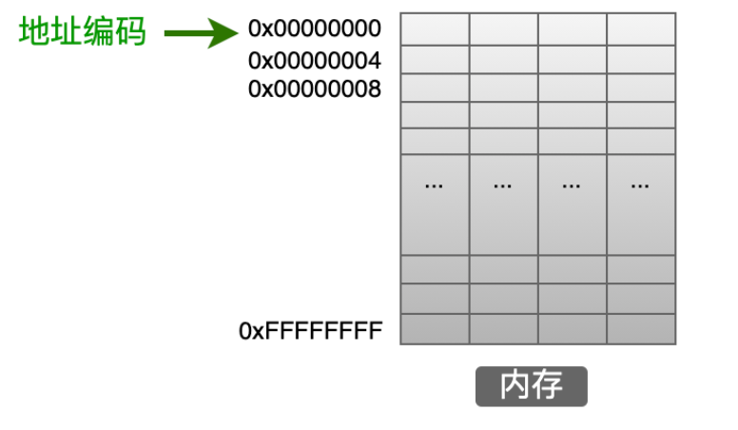
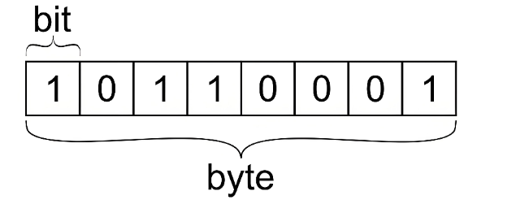
内存的基本组成单位:字节（字节对齐）

Slide 10
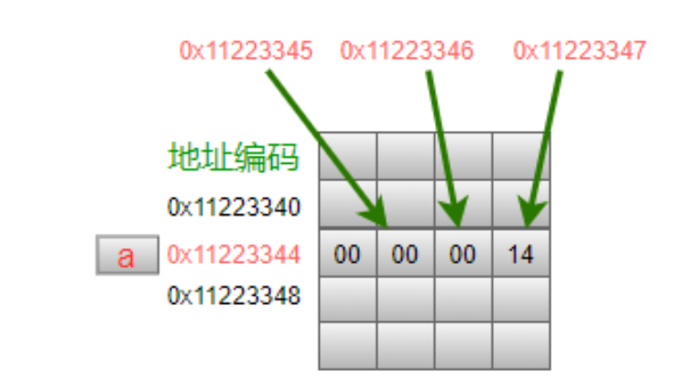
定义一个变量
变量的组成：变量的类型+变量的值
举例：
int a = 20；
类型: int型, 值: 20（16进制，显示为14）
内存中的存储模型如左图所示

Slide 11
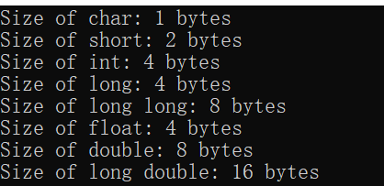
基础数据类型的内存占用（sizeof函数）
#include "stdio.h"
int main() {
printf("Size of char: %d bytes\n", sizeof(char));
printf("Size of short: %d bytes\n", sizeof(short));
printf("Size of int: %d bytes\n", sizeof(int));
printf("Size of long: %d bytes\n", sizeof(long));
printf("Size of long long: %d bytes\n", sizeof(long long));
printf("Size of float: %d bytes\n", sizeof(float));
printf("Size of double: %d bytes\n", sizeof(double));
printf("Size of long double: %d bytes\n", sizeof(long double));
return 0;
}
说明：32位和64位，相同的数据类型也有可能不同，比如32系统，long为4字节,在64位系统中，long为8字节

Slide 12
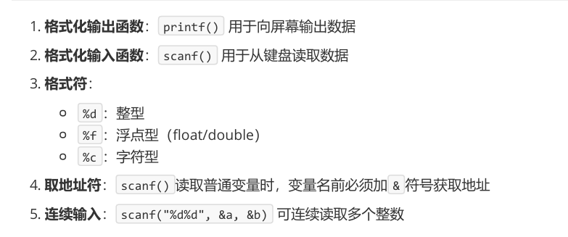
格式化输入和输出

Slide 13
03
指针
掌握内存地址的访问与操作，解锁底层编程的关键密钥，探索高效代码的核心逻辑。

Slide 14
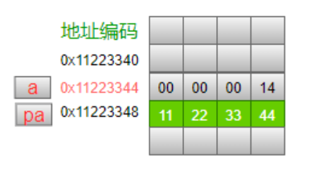
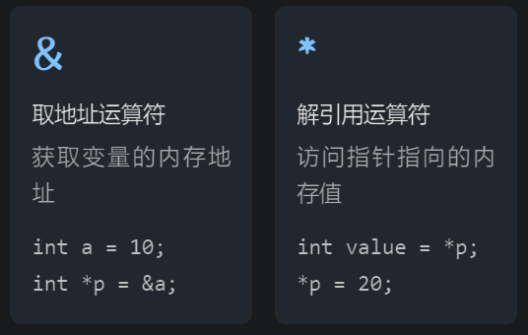
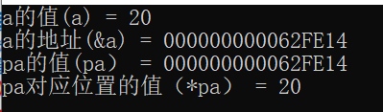
指针的定义
int main() {
int a = 20; // 定义int的变量 a
int *pa; // 定义int*的指针变量 pa
pa = &a; // 将a的地址赋值给pa
*pa = 33;
int c= *pa;
printf("a的值(a) = %d \n", a);
printf("a的地址(&a) = %p \n", &a);
printf("pa的值(pa） = %p \n", pa); // 地址
printf("pa对应位置的值（*pa） = %d \n", *pa); //解引用
}

Slide 15
04
数组

Slide 16
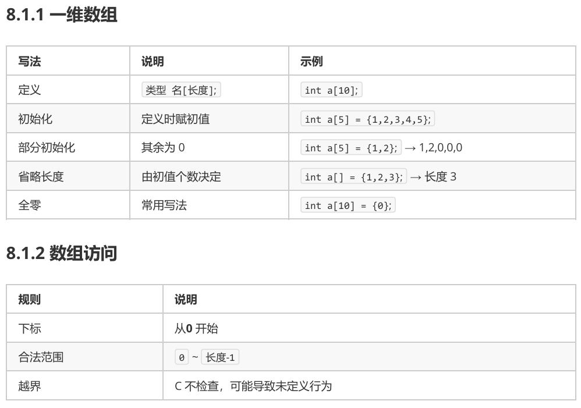
一维数组基础

Slide 17
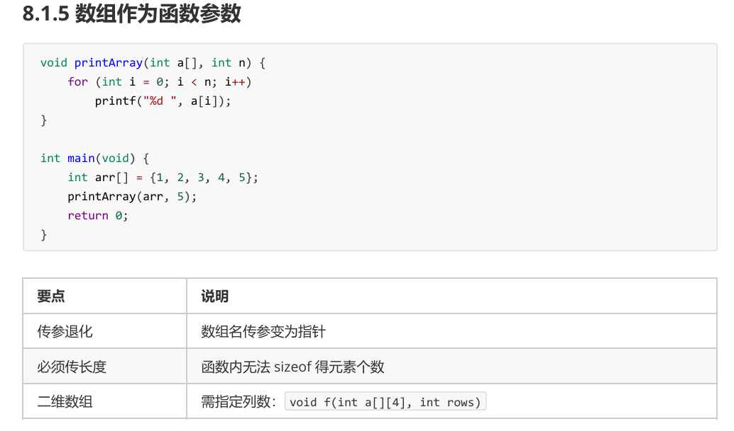
一维数组函数传参

Slide 18
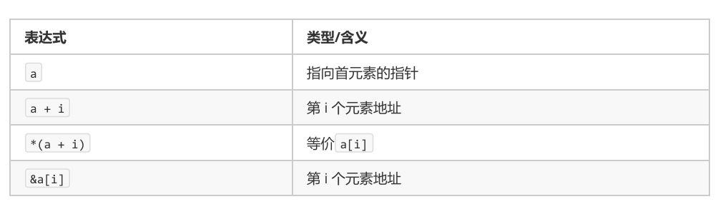
一维数组与指针
a
1 | 2 | 3 | 4 | 5 | 6
a[0]
a[1]
a[2]
a[3]
a[4]
a[5]
p
p[0]
p[1]
p[2]

Slide 19
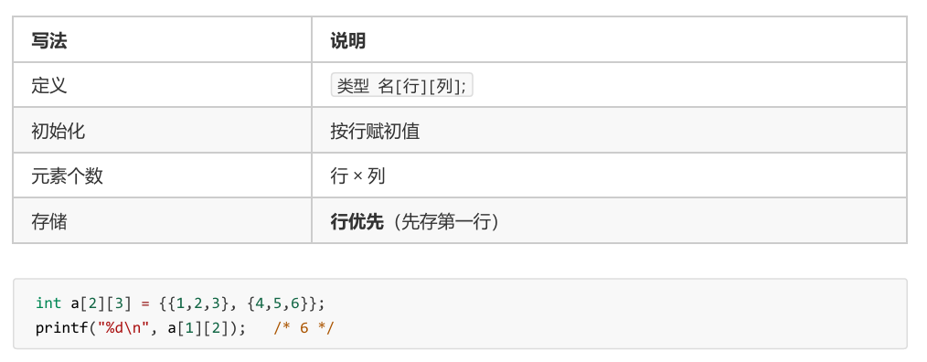
二维数组
1 | 2 | 3
4 | 5 | 6
注意：
1）下标均从0开始
2）先【行】后【列】

Slide 20
05
字符串

Slide 21
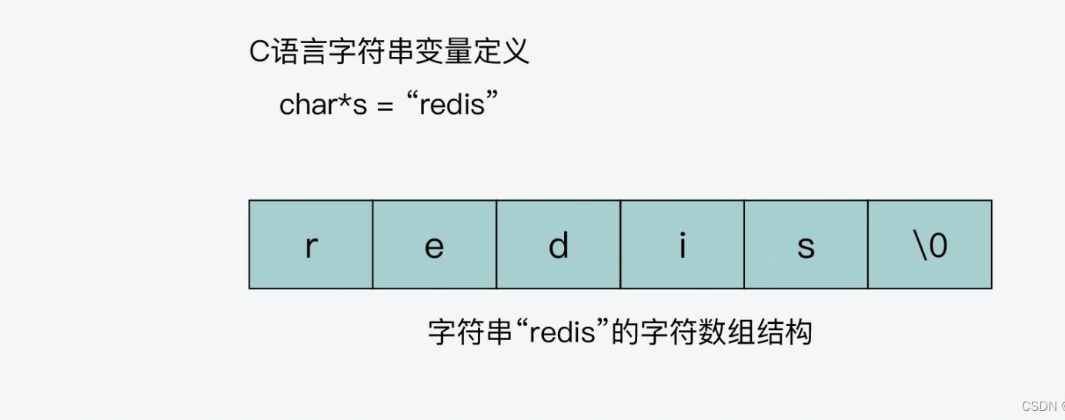


字符串的定义
C语言中没有原生的字符串类型。字符串本质上是以空字符 `\0`作为结束标志的`char`数组，所有字符串处理函数均通过该标志来判断字符串的结束位置。
char str1[] = "Hello"; // 编译器自动在末尾隐式添加 '\0' 结束符
char str2[6] = {'H','e','l','l','o','\0'}; // 手动初始化必须显式写入 '\0'
strlen
sizeof
缓冲区
计算字符串的实际有效长度，结果不包含末尾的结束符 `\0`。
返回整个数组占用的内存字节数，结果包含结束符 `\0` 和未使用空间。
使用strcpy/strcat等函数时，务必确保目标数组有足够空间容纳数据和`\0`。
⚠️ 注意：若手动初始化字符数组时遗漏 `\0`，程序将无法正确识别字符串边界，可能导致读取到内存中的随机数据，引发不可预知的错误。

Slide 22
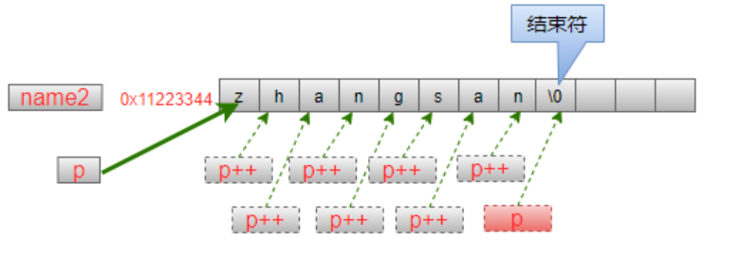
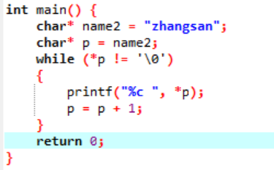

字符串与指针
运行结果：

Slide 23
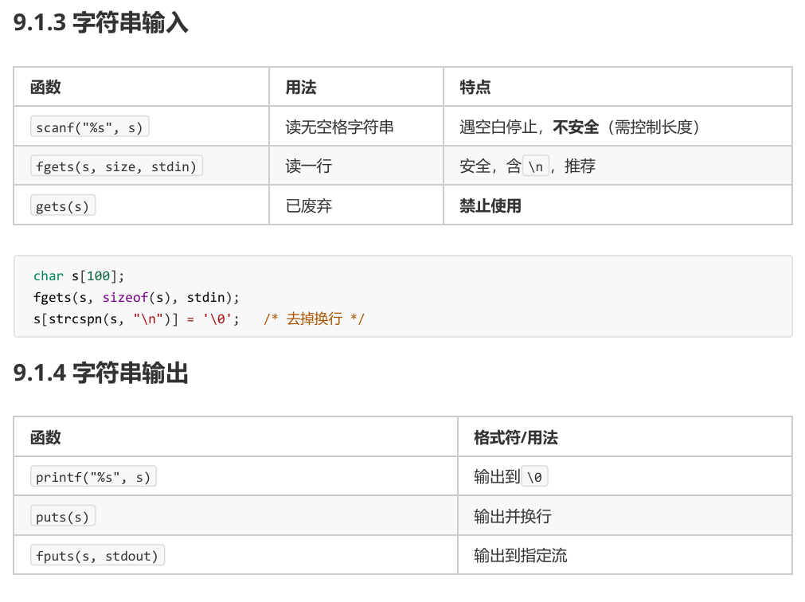
字符串的输入和输出（gets、puts)

Slide 24

字符串的应用
题目：以下程序的功能是：将两个字符串连接起来（将s2连接到s1后面）。
找结束符号
#include <iostream>
#include <stdio.h>
int main(){
char s1[80], s2[80];
void scat(char s1[], char s2[]);
printf("请输入第一个字符串s1:\n");
gets(s1); // 等价于scanf
printf("请输入第二个字符串s2:\n");
gets(s2); // 等价于scanf
scat(s1, s2);
puts(s1); // 等价于printf
return 0;
}
void scat (char s1[], char s2[]){
int i=0, j=0;
while (s1[i] != '\0') // 找到s1的结束位置
{
i++;
};
while (s2[j] != ‘\0’) // 从s的结束位置开始赋值，直到S2结束
{
s1[i]=s2[j];
i++;
j++;
}
s1[i]='\0';// 定义结束字符
}
S1
S2
A | B | C | \0
D | E | \0
第一轮
S1
S2
A | B | C | D
D | E | \0
第二轮
S1
S2
A | B | C | D | E
D | E | \0
运行结果：
第三轮
S1
S2
A | B | C | D | E | \0
D | E | \0

Slide 25
06
结构体

Slide 26
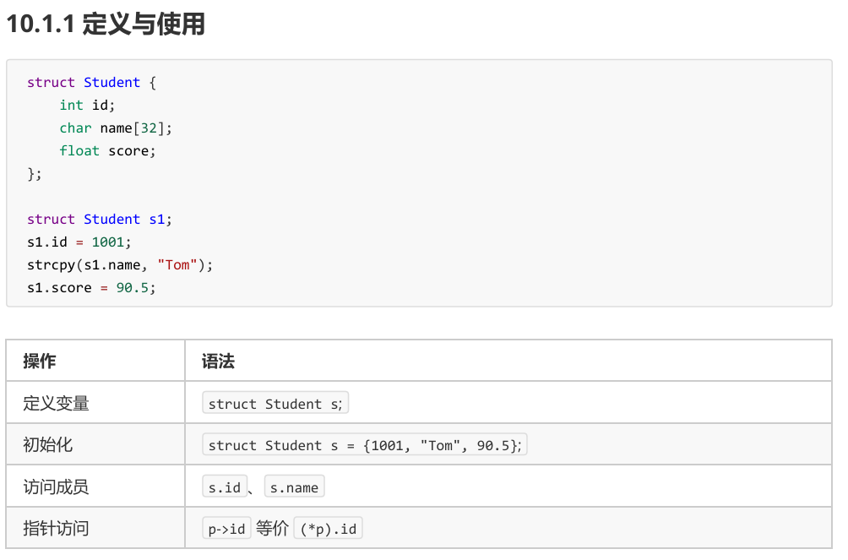
结构体的基础用法

Slide 27
7
4
2
2
余数
余数
2
3
1
2
2
0
1
1
1
0
1 2 4 8 16 32 64 128 256 512 1024

Slide 28
3 | 0 | 1 | 1
4 | 1 | 0 | 0
|（位运算或）=7 | 1 | 1 | 1
3 | 0 | 1 | 1
4 | 1 | 0 | 0
&（位运算与）=0 | 0 | 0 | 0

